Slide 1
Донской Государственный Технический Университет.
Факультет: Информатика и вычислительная техника.
Предмет: история (история России, всеобщая история)
Презентация по темам:
Россия в XVIII веке: становление российского абсолютизма и начало модернизации Просвещённый абсолютизм. Апогей крепостничества и золотой век русского дворянства.
Выполнили:
Заболотный И.А.
Котелевец К.А.
Проверил:
Воскобойников С. Г.
Ростов-на-Дону
2022

Slide 2
Содержание
Введение…………………………………………....…………..…..................................................................................................
1. “Просвещённый абсолютизм” в Европе................................................................................................................
2. Внутренняя политика Екатерины II……….………………………………………………………………………………………………………….
3. “Непросвещённый абсолютизм” Павла I……….………………………………………………………………………………………………….. 4. Социально-экономическое развитие России в XVIII в.……………………………………………………………………………………….
5. Русское крестьянство в XVIII в. “Апогей крепостничества”. Восстание Е. Пугачёва...……………………………………....... 6. “Золотой век русского дворянства”. Изменение положения служилого сословия в XVIII в. и его самосознания…… 7. Основные цели, направления и результаты внешней политики России в XVIII в………………………………………………..
Заключение………………………………………...……….........................................................................................................
Список использованных источников…….…...............................................................................................................
2 5
11
23
32
38
43
50
57 58

Slide 3
2
Введение
Изучение истории российского самодержавия, его эволюции и роли государства в реформаторской деятельности вызывает каждый раз особый интерес на новом этапе общественных преобразований. Соответственно увеличивается и поток публикаций по данной теме, направленных на осмысление, а чаще - на переосмысление опыта прошлого. При этом происходит пересмотр ряда стереотипных представлений, в той или иной степени укоренившихся в общественном сознании.

Slide 4
3
Введение
В работе Анисимова Е.В., Каменского А.Б. «Россия в XVIII - первой половине XIX вв.» [1] рассказывается о России в 18 веке
В работе Анисимова Е. В., Эйдельмана Н. Я. «В борьбе за власть» [2] описывается России в XVIII веке
В работе Брикнера А.Г. «История Екатерины П.» [3] описывается история Екатерины Первой
В работе Беспятого Ю.Н. «Петербург Петра I в иностранных описаниях.» [4] описывается Петербург при Петре I
В работе Князькова С. «Очерки из истории Петра Великого и его времени.» [5] повествуется о Петре Великом
В работе Мавродина В. В. «Классовая борьба и общественно-политическая мысль в России в XVIII в.» [6] подробно описаны Классовая борьба и общественно-политическая мысль в России в XVIII в.
В работе Чечулина «Н.Д. Внешняя политика России в начале царствования императрицы Екатерины II.» [7] повествуется о внешней политике России при Екатерине II

Slide 5
Цель и задачи работы
4
Цель: Изучить Россию в XVIII веке
Задачи:
Описать “Просвещённый абсолютизм” в Европе
Изучить внутреннюю политику Екатерины II
Рассмотреть “Непросвещённый абсолютизм” Павла I
Узнать о социально-экономическом развитии России в XVIII в.
Описать русское крестьянство в XVIII в. “Апогей крепостничества”. Восстание Е. Пугачёва
Рассмотреть “Золотой век русского дворянства”, изменение положения служилого сословия в XVIII в. и его самосознания
Изучить основные цели, направления и результаты внешней политики России в XVIII в

Slide 6
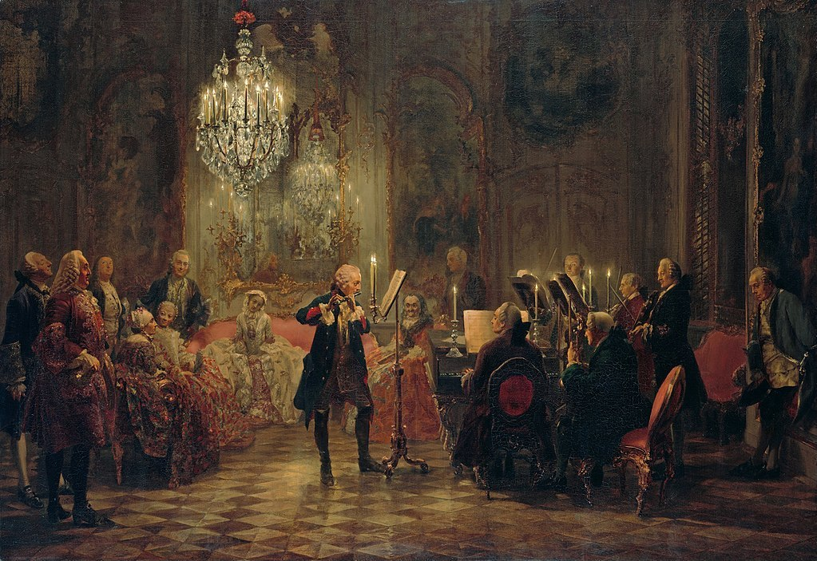
Просвещённый абсолютизм в Центральной и Северной Европе
5
Одним из первых идеи Просвещения начал воплощать в жизнь прусский король Фридрих II Великий (1740–1786).
Он отличался любовью к искусству и философии: (король сам сочинял стихи, прозу и музыку, прекрасно играл на флейте;), был неутомим в решении государственных дел и бережлив.
Долгое время Фридрих II состоял в переписке с Вольтером и даже приглашал французского просветителя к себе в гости. Стоит отметить, что на взгляды прусского короля также оказал влияние немец Самуэль фон Пуффендорф, во многом предвосхитивший идеи французских мыслителей. Пуффендорф считал, что законы должны соответствовать законам разума и справедливости, и разделял учение Т. Гоббса и Дж. Локка о естественных правах и общественном договоре.
Вступив на престол, Фридрих II отменил цензуру и пытки, издал указ о веротерпимости. Была проведена судебная реформа, в результате которой судебная власть была отделена от исполнительной.
Рисунок 1 – «Концерт для флейты Фридриха Великого в Сан-Суси». А. Менцель

Slide 7
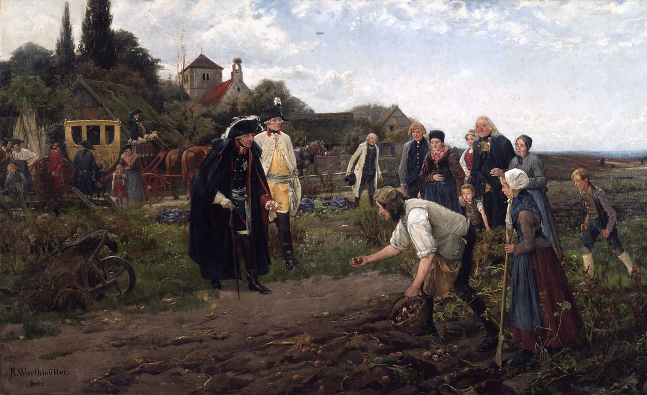
Просвещённый абсолютизм в Центральной и Северной Европе
6
Судам предписывалось решать дела, основываясь на единых требованиях закона и справедливости, невзирая на сословные привилегии. Вместе с юристами Фридрих II навёл порядок в прусских законах. В 1763 г. в Пруссии было введено обязательное начальное образование для всего населения. Король Пруссии даже пытался отменить крепостное право в одном из районов страны, но натолкнулся на сильное сопротивление дворянства.
Фридрих II покровительствовал наукам и искусству. При нём была создана Академия наук, первая публичная библиотека в Берлине, построено здание Берлинской оперы. В пригороде Берлина Потсдаме был возведён дворец Сан-Суси (в переводе с французского — «без забот») — любимая резиденция прусского короля.
Рисунок 2 – «Фридрих II наблюдает за сбором картофеля» Р. Миллер

Slide 8
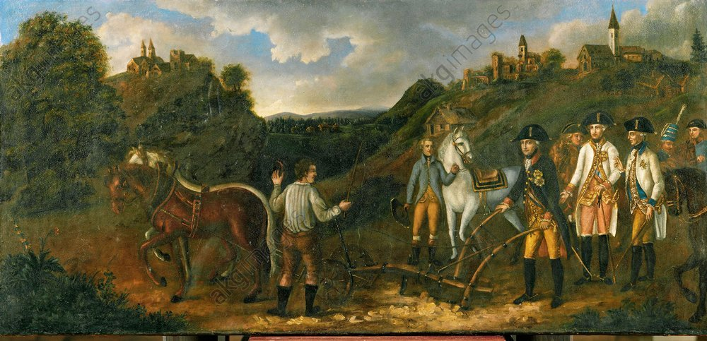
Просвещённый абсолютизм в Центральной и Северной Европе
7
В 1740-е гг. начались преобразования и во владениях австрийских Габсбургов. Мария-Терезия (1740–1780) ввела подоходный налог, который были обязаны платить в том числе духовенство и дворяне. Она ограничила власть дворян над крестьянами, хотя так и не отменила крепостное право. Как и Фридрих II, Мария-Терезия запретила пытки и ограничила смертную казнь, а также способствовала распространению начального образования. Императрица способствовала распространению в своих владениях прививок против оспы.
Реформы Марии-Терезии продолжил её сын Иосиф II (1780–1790). Он отменил крепостное право, издал указ о веротерпимости, закрыл около 100 монастырей, владения которых перешли к государству. При этом Иосиф II выступал против самоуправления и вольностей разных частей своей империи (Чехия, Венгрия, Трансильвания и др.) и насаждал немецкий язык как общегосударственный.
Рисунок 3 – «Иосиф II пашет землю». Картина XVIII в.

Slide 9
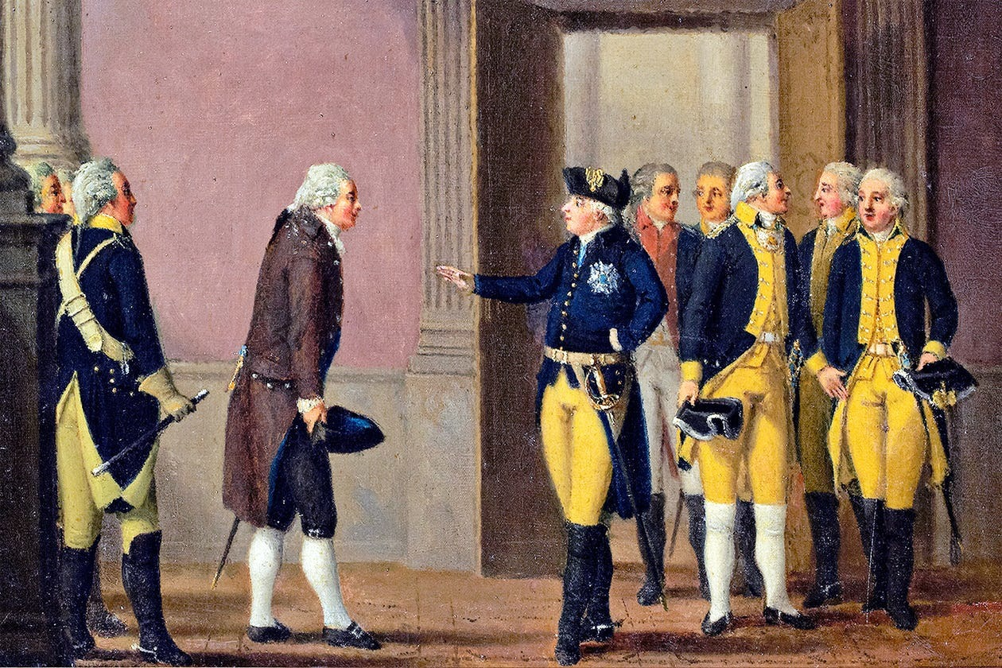
Просвещённый абсолютизм в Центральной и Северной Европе
8
В Швеции идеи просвещённого абсолютизма воплощал король Густав III (1771–1792). В начале века эта страна была одной из сильнейших в Европе. Молодой король Карл XII (1697–1718) почти всю жизнь провёл в войнах. В 1700 г. разразилась Северная война, в которой Швеции противостояли Россия, Саксония, Речь Посполитая и Дания. Изначально успех способствовал шведам, но затем победы сменились поражениями. Решительная победа над сухопутной армией Швеции была одержана русскими войсками в ходе Полтавской битвы в (1709 г). Карл XII не дожил до конца войны, которая закончилась в 1721 г. поражением Швеции.
После войны в Швеции усилилась власть парламента — риксдага. Этот период называли «эрой свободы». Однако в 1772 г. Густав III заставил риксдаг принять новую конституцию, которая усиливала власть монарха. Новый король провёл ряд мероприятий в духе просвещённого абсолютизма. Была отменена монополия на торговлю хлебом, смягчены наказания за преступления, отменены пытки и смертная казнь за колдовство. В 1780-е гг. шведские крестьяне получили право покупать государственные земли и распоряжаться собственными владениями. В 1789 г., в разгар очередной войны с Россией (1788–1790), была принята новая конституция Швеции, ещё больше усилившая власть короля. Дворянство, привилегии которого были ограничены, роптало. В 1792 г. один из аристократов нанёс Густаву III смертельное ранение.
Рисунок 4 – «Густав III во время переворота 1772 г». П. Хрллестрём

Slide 10
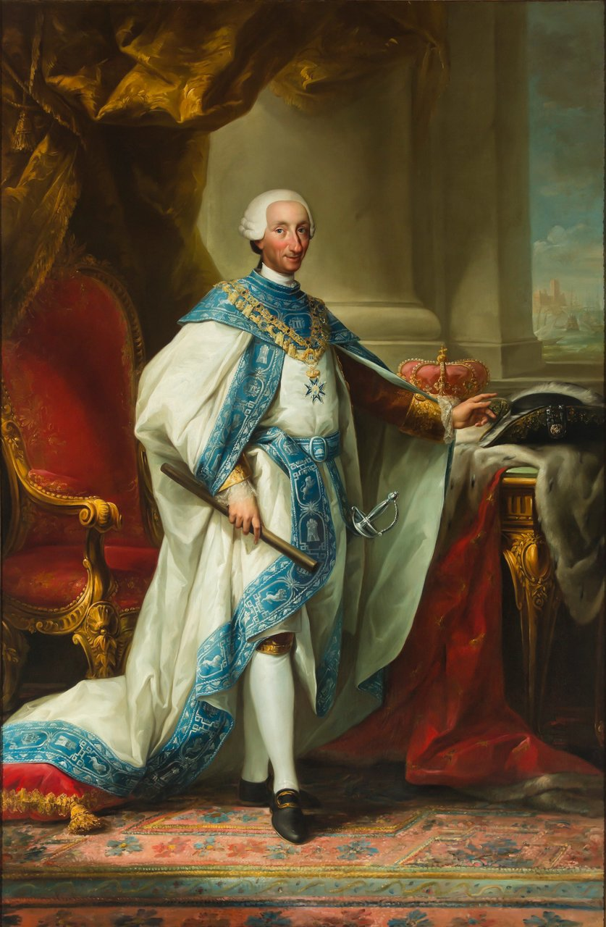
Просвещённый абсолютизм в Южной Европе
9
В XVIII в. Португалия уже не являлась той могущественной державой, какой она была после открытия морского пути в Индию. Попытку модернизировать государство предпринял маркиз де Помбал, министр короля Жозе I. Одной из проблем Португалии было сильное вмешательство иезуитов в государственные дела. В 1759 г. по настоянию де Помбала деятельность иезуитов в Португалии была запрещена, их имущество было конфисковано. Маркиз много внимания уделял развитию светского образования. Было открыто несколько сот школ, в том числе Торговая школа в Лиссабоне.
В экономике де Помбал придерживался политики протекционизма*. Португальским мануфактурам выдавались щедрые привилегии. Запрещался вывоз из страны необработанного сырья. Таким образом, в Португалии началось производство шёлка, стекла и керамики.
*Протекционизм — экономическая политика государства, направленная на защиту отечественных предпринимателей от конкуренции с иностранными.
Рисунок 5 – «Карл III». М. С. Маэлья

Slide 11
Просвещённый абсолютизм в Южной Европе
10
Похожие мероприятия были проведены видным государственным деятелем Педро Абаркой Арандой (1718–1798) в Испании в годы правления Карла III (1759–1788). Были отменены наиболее обременительные налоги, ограничивались права Месты — объединения дворян-овцеводов, установлена свобода хлебной торговли, отменены многие цеховые ограничения, создавались новые дороги и каналы. В 1767 г. из Испании и её заморских колоний были изгнаны иезуиты.
В меньшей степени просвещённый абсолютизм затронул итальянские государства. Самых больших успехов удалось добиться правителю Тосканы Петру Леопольду I (1765–1790). Как и некоторые другие просвещённые монархи, он отменил пытки и смертную казнь, отменил цеховые ограничения, разрешил свободную продажу собственности, строил дороги и каналы. Крестьяне стали наследственными арендаторами земель, а владения церкви были обложены налогом. Инквизиция и орден иезуитов были упразднены. Пётр Леопольд I даже начал разработку конституции, но дальше проектов дело не пошло.
Реформы в духе просвещённого абсолютизма проводились и в других странах Европы. В России их пыталась осуществить Екатерина II (1762–1796), которая объявила о секуляризации церковных земель, провела судебную реформу, способствовала становлению начального образования и пыталась выработать новый свод законов. Серьёзных успехов удалось добиться и Дании, а вот во Франции идеи Просвещения на практике почти не реализовались.

Slide 12
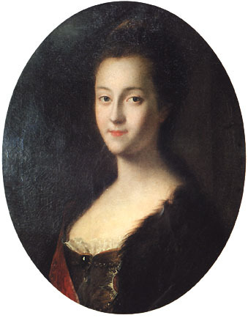
11
Воцарение Екатерины II
София Августа Фредерика Ангальт-Цербстская — так при рождении звали будущую императрицу России Екатерину II (1729–1796) — родилась в крошечном городе Штеттин в Пруссии, в обедневшей княжеской семье. Она получила неплохое по тем временам домашнее образование: обучалась иностранным языкам, истории, географии и богословию, с детства много читала. При этом Фике (так Фредерику звали родители) была подвижной и озорной девочкой.
В начале 40-х гг. XVIII в. стало известно, что русская императрица Елизавета Петровна подыскивает невесту для племянника — наследника престола, будущего императора Петра III. Она выбирала среди девушек знатных, но небогатых, чтобы семья не претендовала на роль в управлении страной. Княжна Ангальт-Цербстская удовлетворяла обоим условиям. Кроме того, в отношении этой семьи у Елизаветы Петровны были ностальгические воспоминания: она должна была выйти замуж за родного дядю Фике, но жених заболел и умер накануне свадьбы.
Рисунок 6 – Екатерина после приезда в Россию, портрет кисти Луи Каравака

Slide 13
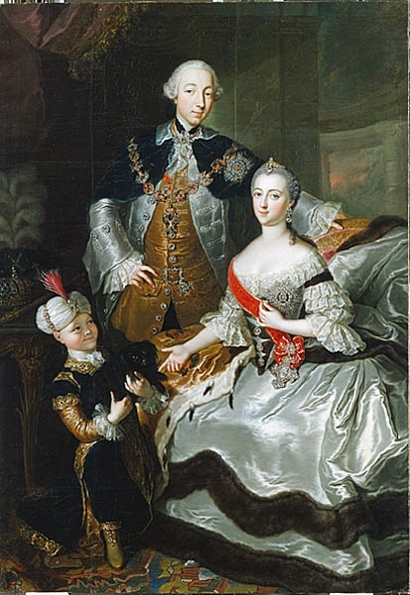
12
Воцарение Екатерины II
Когда Фредерика с матерью приехала в Россию, ей было всего 15 лет. И хотя ещё не было официально объявлено о помолвке, девушка всё свободное время посвящала изучению русского языка, истории и православия. Когда она серьёзно заболела, то попросила позвать к её постели псковского епископа Симона Тодорского, бывшего одним из её учителей, вместо протестантского священника. Возможно, этот поступок развеял последние сомнения Елизаветы Петровны: как только девушка выздоровела, она перешла в православную веру под именем Екатерины Алексеевны и обручилась с Петром.
Они обвенчались в 1745 г., когда Екатерине было 16 лет, а Петру — 17. С самого начала между юными супругами не было симпатии, Пётр не скрывал, что у него есть фаворитки. Мать Екатерины обвинили в политическом заговоре в пользу Пруссии и выслали домой. Императрица невзлюбила невестку, постоянно выговаривала ей за отсутствие детей. Оказавшись в одиночестве в чужой стране, без поддержки семьи и друзей, Екатерина усердно занялась самообразованием. Она изучала труды французских философов: Руссо, Дидро, Монтескьё и других, читала книги по истории и юриспруденции.
Рисунок 7 – Великая княгиня Екатерина Алексеевна с супругом Петром III Фёдоровичем.
Работа Анны Розины де Гаск, 1756

Slide 14
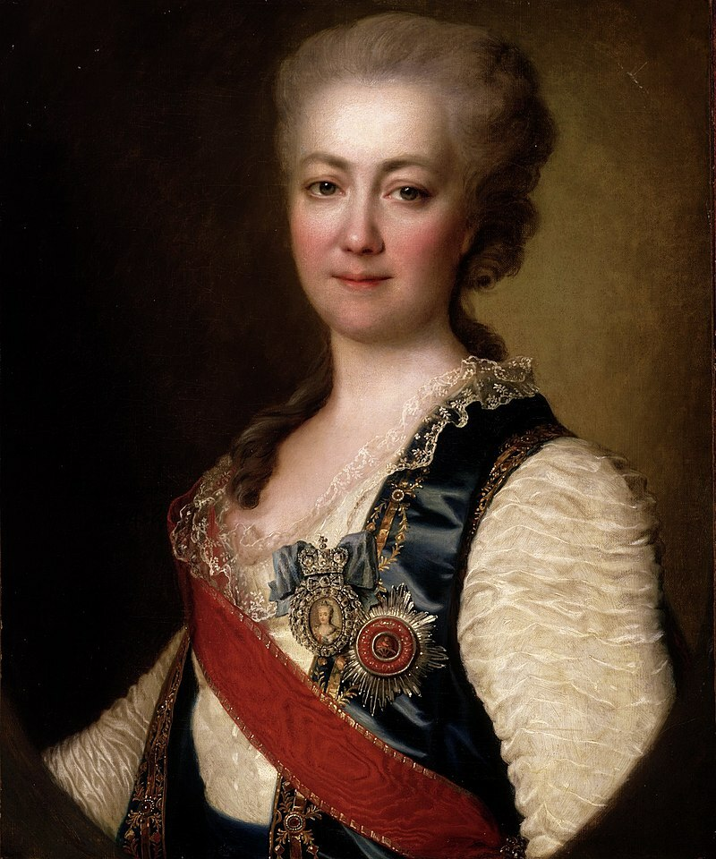
13
Воцарение Екатерины II
В 1754 г. у пары родился долгожданный наследник — сын Павел. Сразу после появления на свет его забрала к себе Елизавета Петровна, лишь изредка дозволяя молодой матери увидеться с ним. Поскольку Екатерина выполнила свой основной долг, императрица перестала обращать внимание на неё и на то, что Пётр не скрывал свою неверность жене.
Уже в это время проявился один из главных талантов великой княгини — способность окружать себя правильными людьми. Она подружилась с канцлером Российской империи А. П. Бестужевым-Рюминым, князем Г. Г. Орловым и его младшим братом Алексеем Григорьевичем Орловым (1737–1807), княгиней Екатериной Романовной Дашковой (1743–1810). Именно они помогут ей позже прийти к власти.
Рисунок 8 – Портрет Е. Р. Дашковой кисти Д. Г. Левицкого

Slide 15
14
Воцарение Екатерины II
5 января 1762 г. скончалась императрица Елизавета Петровна. Противоречивая политика Петра III быстро вызвала недовольство в русском обществе. Новоявленный император хотел отправить надоевшую супругу в монастырь, чтобы жениться на очередной фаворитке. И тогда великая княгиня решилась совершить переворот. Подготовку осуществляли братья Орловы и вахмистр Григорий Александрович Потёмкин (1729–1791). Они склонили гвардию выступить на стороне Екатерины. 9 июня 1762 г., когда Пётр III покинул Петербург, гвардейские полки присягнули на верность Екатерине. Узнав об этом, Пётр, не видя ни от кого поддержки, подписал манифест об отречении. Через неделю он погиб при невыясненных обстоятельствах во дворце в Ропше под Санкт-Петербургом.
Хотя Екатерина предпочитала отзываться о супруге как о человеке недалёком и даже опасном для государства, она подтвердила многие его указы, в том числе главный — «Манифест о вольности дворянской» (1762 г.), освобождавший дворян от обязанности нести военную либо гражданскую службу.
Рисунок 9 – Г. Г. Орлов. Портрет кисти Ф. Рокотова

Slide 16
15
«Просвещённый абсолютизм»
Взойдя на престол, молодая императрица намеревалась править, согласуясь с идеями Просвещения. Так называлось направление философии, зародившееся в Европе в XVIII в. Наибольший вклад в его развитие внесли французские учёные Жан-Жак Руссо, Дени Дидро, Шарль Монтескьё, Франсуа-Мари Вольтер. Вот ключевые идеи просветителей:
окружающую действительность можно и нужно объяснять с позиции разума (в противовес религии);
человек рождается свободным, но передаёт часть своих свобод государству в обмен на стабильность и безопасность;
государство существует ради блага граждан, а не наоборот;
рабство недопустимо;
церковь не должна вмешиваться в дела государства.
Как эти положения могут сочетаться с абсолютной монархией? По мнению просветителей, для этого нужно, чтобы монарх издавал справедливые и обязательные законы, способствовал просвещению нации, был «философом на троне». Идея править в духе Просвещения, не отказываясь от абсолютной власти, казалась привлекательной не только Екатерине, но и некоторым европейским монархам: Иосифу II в Австрии, Фридриху II в Пруссии. Политика, которую они осуществляли, получила название «просвещённый абсолютизм».

Slide 17
16
«Просвещённый абсолютизм»
«Просвещённый абсолютизм» — политика, при которой монарх обладает всей полнотой власти, но использует её для достижения всеобщего блага путём издания разумных законов.
По замыслу императрицы, чтобы править в духе «просвещённого абсолютизма», нужно было провести преобразования по четырём направлениям:
способствовать развитию образования;
создать правоохранительную систему, которую будет уважать и поддерживать население;
разработать систему понятных и обязательных для всех законов;
поддерживать авторитет государства в глазах соседей.
Екатерина II начала с законов: в 1767 г. императрица задумала создать новый свод законов. Она собрала комиссию, которая должна была заниматься выработкой текстов этих законов, — «Уложе́нную комиссию».
Уложе́нная комиссия — временный коллегиальный орган, созданный во второй половине XVIII в. Екатериной II для выработки нового свода законов.

Slide 18
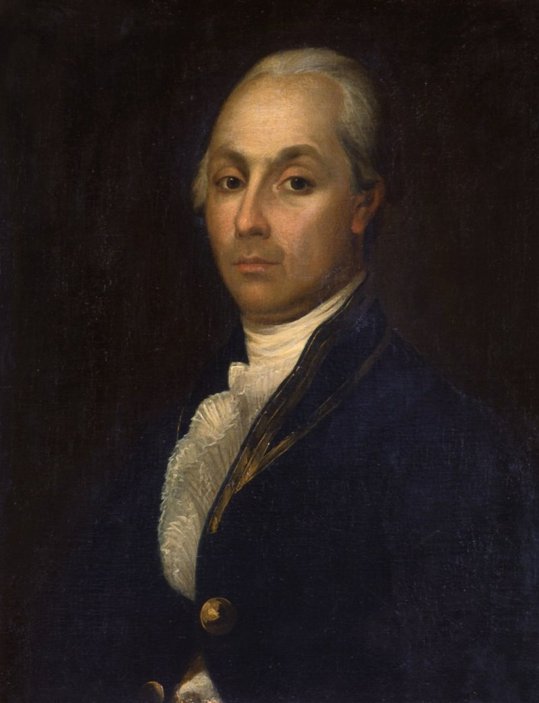
17
«Просвещённый абсолютизм»
Есть мнение, что собрание было созвано, чтобы выяснить отношение общества к отмене крепостного права. Отношение оказалось резко негативным. Впрочем, ещё до созыва Уложенной комиссии Екатерина приняла ряд указов, способствовавших усилению крепостного права. Составить новое Уложение не удалось, и в 1769 г. под предлогом русско-турецкой войны комиссию распустили.
Проявлением «просвещённого абсолютизма» стала секуляризация церковных земель (см. статью «Национальная и религиозная политика Екатерины II»), реформа образования, жалованные грамоты и другие преобразования, речь о которых пойдёт ниже.
Императрице нравилось рассуждать о свободе и гражданском обществе, однако это не мешало ей расправляться с теми, кто критиковал её. Так, в 1790 г. по её приказу арестован Александр Николаевич Радищев (1749–1802), автор книги «Путешествие из Петербурга в Москву». Он был приговорён к казни, которую впоследствии заменили на ссылку в Сибирь. В 1792 г. без суда отправлен в тюрьму издатель Николай Иванович Новиков (1744–1818), который в своих журналах вёл публичную полемику с императрицей. Именно Екатерина II официально ввела в России цензуру в 1796 г.
Рисунок 10 – А. Н. Радищев.
Портрет работы неизвестного художника

Slide 19
18
Политические и социальные реформы
Одним из первых преобразований императрицы стала реформа Сената в 1763 г. Изначально Екатерина хотела превратить его в Императорский совет, который будет наделён законодательными полномочиями. Другими словами, она собиралась ограничить собственную власть. Но затем передумала и поделила Сенат на шесть департаментов, оставив за ним исключительно судебные функции.
В 1775 г. была проведена губернская реформа. Она стала реакцией императрицы на восстание под руководством Е. Пугачёва в 1773–1775 гг. Чтобы не допустить повторения народных бунтов, Екатерина II решила усилить эффективность управления на местах. Для этого число губерний увеличилось с 15 до 50, а провинции, учреждённые ещё Петром I, были упразднены — вместо них появились уезды. Формируется двухуровневая система управления «губерния — уезд», которая просуществует вплоть до 1917 г. Так как столицей губернии должен быть город, пришлось «повысить в звании» некоторые крупные сёла. Если у новоиспечённого города не было герба, его разрабатывала специально созданная комиссия.
Во главе губернии стоял губернатор. Несколько небольших по размеру губерний объединяли в наместничества и отдавали под власть одного должностного лица — генерал-губернатора. Губернатор руководил административным органом — губернским правлением. Под его началом работала казённая палата, занимавшаяся сбором податей. Деятельность казённой палаты контролировал вице-губернатор. Правление также контролировало управу благочиния (аналог современной полиции), которой руководил полицмейстер. Наконец, в каждой губернии был приказ общественного призрения (от слова «призреть» — позаботиться о ком-то), который ведал больницами, детскими приютами, домами престарелых. Уездным городом управлял городничий, полицией там руководил капитан-исправник.

Slide 20
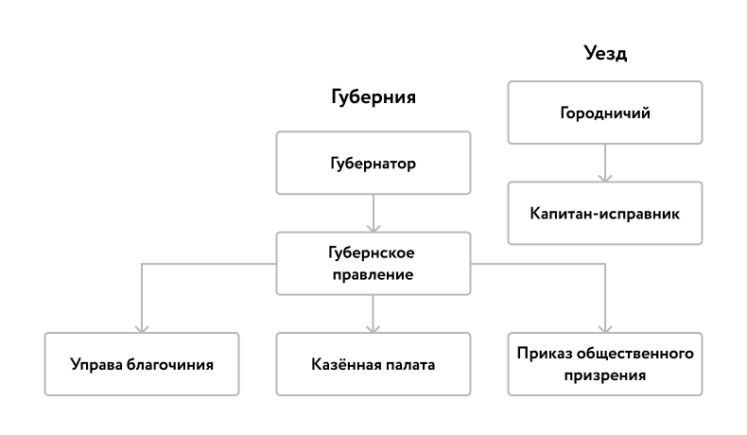
19
Политические и социальные реформы

Slide 21
20
Политические и социальные реформы
Важным этапом губернской реформы стало преобразование судебной системы. Суд отделили от административных органов и разделили по сословному принципу. Для дворян первой инстанцией был нижний земский суд, который располагался в уезде. Следующий этап — верхний земский суд в губернии. Для мещан и купцов первой инстанцией был городовой магистрат, второй инстанцией — губернский магистрат. Для крестьян — нижняя расправа и верхняя расправа. Всеми этими судебными органами в губернии руководила судебная палата. Она рассматривала наиболее важные дела. В неё можно было подать апелляцию, если решения предыдущих инстанций не удовлетворяли участников процесса. Деятельностью губернских судебных палат руководил Сенат. Он был высшей судебной инстанцией, куда можно было подать апелляцию в случае несогласия с приговором. На месте деятельность судебной системы контролировал прокурор. Судьи нижнего земского суда избирались из числа дворян, проживающих в губернии. На остальные должности назначались чиновники.
Также губернской реформой был учреждён Совестный суд, который рассматривал дела, не попадавшие под юрисдикцию всех перечисленных выше судов: например, о разделе имущества между родственниками, нанесении лёгких телесных повреждений. Встречались также дела в отношении несовершеннолетних или по обвинению в колдовстве. Основной задачей судьи на Совестном суде было примирение спорщиков.

Slide 22
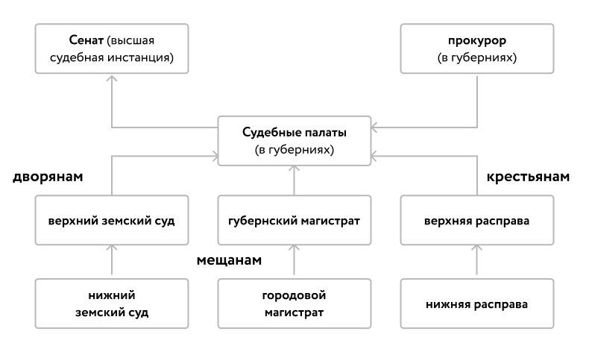
21
Политические и социальные реформы

Slide 23
22
Политические и социальные реформы
Одним из последствий губернской реформы стала ликвидация большинства коллегий: их полномочия перешли к губернаторским правлениям. Реформа упорядочила административно-территориальное деление страны, которое сохранялось вплоть до 1917 г. Она способствовала выстраиванию эффективной на тот момент судебной системы, которая просуществует до 1864 г. Негативным последствием реформы стало увеличение количества чиновников и, как следствие, коррупции. Наиболее ярко мир губернского чиновничества описал Н. В. Гоголь в комедии «Ревизор».
Важным этапом в жизни российского общества стало принятие Жалованных грамот дворянству и городам в 1785 г. — подробно о них рассказано в статье «Социальная структура российского общества второй половины XVIII в.».
Одним из направлений политики «просвещённого абсолютизма», по замыслу Екатерины II, было просвещение нации. В 1786 г. она провела школьную реформу, впервые создав в России систему бессословного образования. Подробно о ней читайте в статье «Влияние идей Просвещения на развитие образования и науки в России».

Slide 24
23
Внутренняя политика Павла I (1796–1801 гг.)
С вступлением Павла I на престол 6 ноября 1796 г. начинается переориентация внутренней политики, отказ от порядков, введенных Екатериной II. Император положил конец женскому правлению, изменив систему престолонаследия. 7 апреля 1797 г. был издан указ о наследовании российского престола: вводился принцип, предусматривавший передачу престола по наследству по мужской линии согласно праву первородства.
Преобладающее значение в сфере государственного управления приобрела централизация, основанная на мелочной регламентации и бюрократических методах. Павел I усилил значение прокуратуры, восстановил ряд государственных ведомств, занимавшихся экономикой: берг-, мануфактур-, камер-, коммерц-коллегии. Он вынашивал идею заменить коллегии министерствами.
В систему местного управления были внесены изменения: закрыты городские думы, палаты гражданского и уголовного суда объединены, некоторые судебные инстанции упразднены. Частичной перестройке подверглось административно-территориальное деление страны и принципы управления национальными окраинами: количество губерний сократилось с 50 до 41 и область Войска Донского. На Украине и в прибалтийских губерниях вернулись к традиционным органам управления.

Slide 25
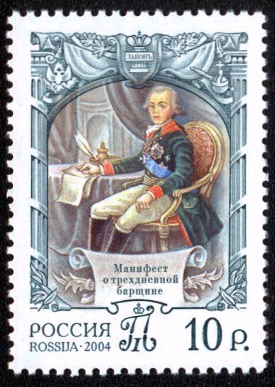
24
Внутренняя политика Павла I (1796–1801 гг.)
«Золотой век» дворянства завершился. Павел I запретил дворянам, отслуживших офицерами менее года, просить отставку (1798 г.), обложил их налогом на содержание губернской администрации (1797 г.), разрешил подвергать их телесным наказаниям (1797 г.), отменил губернские дворянские собрания (1799 г.), ограничил переход дворян с военной службы на гражданскую.
При Павле были приняты меры, направленные на улучшение положения крестьянства. 5 апреля 1797 г. появился манифест о трехдневной барщине в неделю, положивший начало ограничению крепостного права в России. В 1796 и 1800 гг. были отменены рекрутские наборы. С крестьян снимались недоимки по подушным сборам; запрещалась продажа крепостных без земли; разрешались крестьянские жалобы. Вместе с тем в начале царствования в ряде губерний страны вспыхнули крестьянские волнения, которые были жестоко подавлены. Крестьянам предписывалось безропотное повиновение помещикам. Практиковалась массовая раздача казенных крестьян частным лицам в качестве награды.
Рисунок 11 – Российская почтовая марка «Павел I подписывает манифест о трехдневной барщине» неизвестного художника

Slide 26
25
Внутренняя политика Павла I (1796–1801 гг.)
Реформаторская деятельность Павла I была направлена на армию, которая перестраивалась на прусский манер. В 1797 г. была введена новая форма (шинели), полностью копирующая прусскую, наведен порядок в строевой подготовке, разработаны новые уставы, укреплена дисциплина.
Опасаясь распространения идей Великой французской революции, Павел ужесточил цензуру. В 1797–1799 гг. были запрещены 639 изданий. Сократился выпуск книг в России, был введен запрет на ввоз иностранных изданий, выезд дворян для обучения за границу. Специальными указами предписывалось носить определенные фасоны одежды, запрещалось носить круглые шляпы, башмаки с лентами вместо пряжек и платье французского покроя.
В целом внутренняя политика Павла I была направлена на нивелирование реформ Екатерины Великой. При проведении преобразований он, как и мать, опирался на фаворитов, в частности графа А. А. Аракчеева.

Slide 27
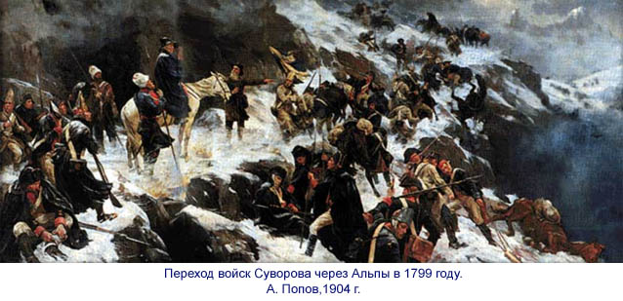
26
Внешняя политика Павла I
Внешняя политика Павла I была так же непоследовательна и противоречива, как и внутренняя. Россия участвовала с 1798 г. в борьбе против Франции в составе второй коалиции с Англией, Австрией и Неаполитанским королевством. Противник военных реформ Павла, выдающийся полководец А.В. Суворов, по настоянию союзников был назначен командующим русско-австрийскими войсками в Италии. Под его началом союзные силы освободили Северную Италию от французов. В сентябре 1799 г. русская армия совершила знаменитый переход через Альпы.

Slide 28
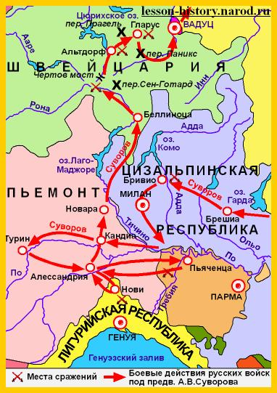
27
Внешняя политика Павла I
Рисунок 12 – Итальянский и швейцарский походы А. В. Суворова

Slide 29
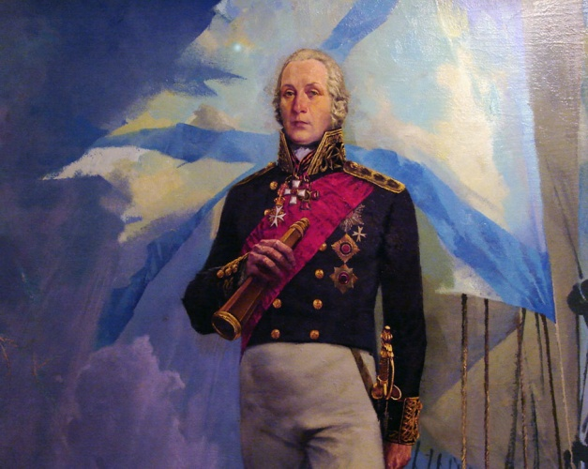
28
Внешняя политика Павла I
Командующим российскими военно-морскими силами в Средиземном море Павел назначил вице-адмирала Ф. Ф. Ушакова, в задачу которого входила поддержка на море действий войск антифранцузской коалиции. Во время Средиземноморского похода (1798–1800 гг.) Ушаков проявил себя как крупный флотоводец. Он показал образцы организации взаимодействия армии и флота при овладении Ионическими островами (1798 г.), и особенно о. Корфу (1799 г.), при освобождении от французов Италии. Ушаков впервые применил новую тактику корабельного боя сосредоточить огонь на флагманском корабле противника. Впервые в истории захватил крепость (Корфу) только силами флота, без поддержки сухопутной армии. В результате экспедиции Ушакова Россия получила базу на Средиземном море, усилив свои позиции в этом регионе.
Рисунок 12 – О. С. Маслов. Адмирал Ушаков

Slide 30
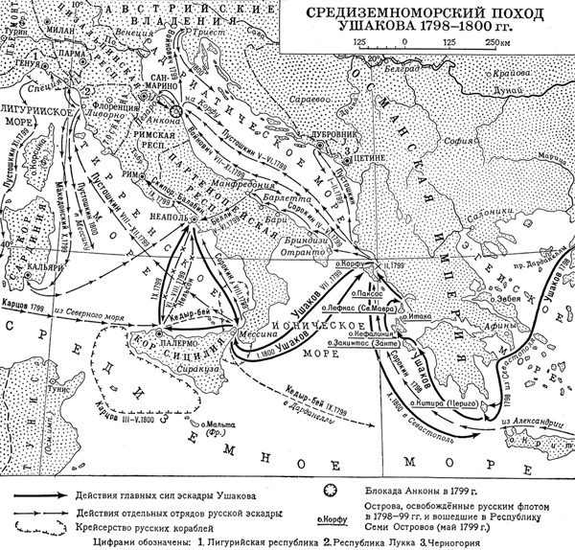
29
Внешняя политика Павла I

Slide 31
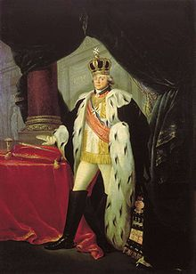
30
Внешняя политика Павла I
Но в 1800 г. Павел I пошел на сближение с Наполеоном Бонапартом, поссорившись с Англией, так как ее войсками была захвачена Мальта, которая находилась под покровительством российского императора как великого магистра ордена св. Иоанна Иерусалимского. Павел распорядился наложить арест на все английские торговые суда. В декабре 1800 г. Павел I направил 40 полков донских казаков (22 500 человек) на завоевание британской Индии. Поход был авантюрой, казаки направились в него без фуража, необходимых карт и знания местности.
Противоречивая внутренняя политика Павла I, его новый пронаполеоновский курс, ослабление позиций дворянства привели к формированию политического заговора, о котором был информирован и наследник престола Александр. Во главе заговора стоял граф П. А. Пален, генерал-губернатор Петербурга. В ночь с 11 на 12 марта 1801 г. заговорщики проникли в Михайловский замок и убили императора.
12 марта 1801 г. был обнародован манифест о смерти Павла I и вступлении на престол Александра I.
Рисунок 13 – С. Тончи. Портрет Павла I в одеянии гроссмейстера Мальтийского ордена

Slide 32
31
Внешняя политика Павла I
Но в 1800 г. Павел I пошел на сближение с Наполеоном Бонапартом, поссорившись с Англией, так как ее войсками была захвачена Мальта, которая находилась под покровительством российского императора как великого магистра ордена св. Иоанна Иерусалимского. Павел распорядился наложить арест на все английские торговые суда. В декабре 1800 г. Павел I направил 40 полков донских казаков (22 500 человек) на завоевание британской Индии. Поход был авантюрой, казаки направились в него без фуража, необходимых карт и знания местности.
Противоречивая внутренняя политика Павла I, его новый пронаполеоновский курс, ослабление позиций дворянства привели к формированию политического заговора, о котором был информирован и наследник престола Александр. Во главе заговора стоял граф П. А. Пален, генерал-губернатор Петербурга. В ночь с 11 на 12 марта 1801 г. заговорщики проникли в Михайловский замок и убили императора.
12 марта 1801 г. был обнародован манифест о смерти Павла I и вступлении на престол Александра I.
Рисунок 13 – С. Тончи. Портрет Павла I в одеянии гроссмейстера Мальтийского ордена

Slide 33
32
Русская культура середины-второй половины XVIII в.
Образование.
Старые церковные и сословные школы не могли удовлетворить потребность в образованных кадрах. В середине второй половине XVIII в. расширяется сеть учебных заведений. В целях развития высшего образования в России 12 января 1755 г. был открыт Московский университет с двумя гимназиями, который стал центром русского просвещения. Образование в нем было бесплатным для всех сословий. В 1773 г. открывается Горное училище в Петербурге. Увеличилось число сословных школ для образования дворян. В 1764 г. был открыт Смольный институт благородных девиц. Открываются новые кадетские корпуса, например Морской шляхетный кадетский корпус (1752 г.). Видный деятель в сфере образования И. И. Бецкой открыл Воспитательный дом для сирот и беспризорников. В 1765 г. он был шефом Сухопутного шляхетского корпуса. В 1773 г. по его плану было открыто Воспитательное коммерческое училище для купеческих детей. В 1780-х гг. были заложены основы системы начального образования. В 1786 г. согласно «Уставу народных училищ» были учреждены главные народные училища с четырьмя классами в губернских городах, малые народные училища с двумя классами в уездных городах.

Slide 34
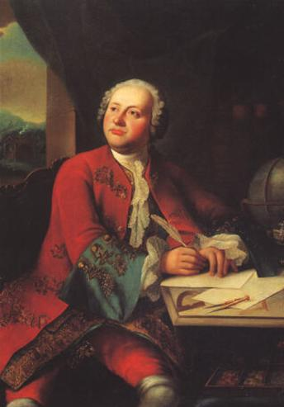
33
Русская культура середины-второй половины XVIII в.
Наука.
Главным центром научной деятельности была Академия наук. Выдающуюся роль в развитии отечественной науки сыграл М. В. Ломоносов, ученый, поэт, историк и естествоиспытатель. Его деятельности присуща многогранность научного знания, которая в целом отличает науку XVIII в.
Особое развитие получили естественные науки. Академия наук организовала ряд экспедиций для исследования северо-востока Азии, Северного Ледовитого океана и северо-запада Америки. В 1760–1780 гг. было выполнено комплексное исследование севера европейской части России. Важнейшие географические открытия были сделаны С. И. Челюскиным, С. Г. Малыгиным, братьями Лаптевыми. В. Беринг и А. И. Чириков прошли между Чукоткой и Аляской, открыв пролив между Америкой и Азией.
Рисунок 14 – Неизвестный художник. М. В. Ломоносов

Slide 35
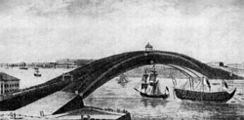
34
Русская культура середины-второй половины XVIII в.
Во второй половине XVIII в. в области точных наук и техники русские ученые достигли больших успехов. И. И. Ползунов впервые разработал проект универсального парового двигателя. И. П. Кулибин создал проект одноарочного моста через Неву, изобрел прожектор, лифт, протезы для инвалидов.
Делала успехи историческая наука. В семитомной «Истории российской» М. М. Щербатов создал цельную концепцию русской истории, которая основывалась на мысли о союзе самодержавия и дворянства. Шаг вперед в понимании закономерности исторического процесса сделал И. И. Болтин, автор «Критических примечаний на Историю Щербатова».
Рисунок 15 – Одноарочный мост через Неву

Slide 36
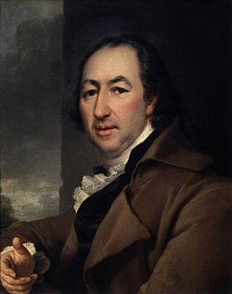
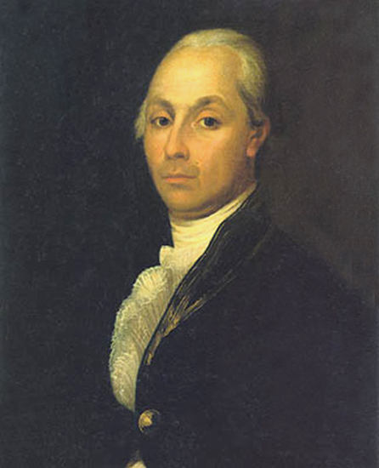
35
Русская культура середины-второй половины XVIII в.
Литература и общественная мысль.
В развитии общественной мысли можно заметить две тенденции. Часть русских мыслителей проявляла интерес к идеям Просвещения, другая часть испытала влияние масонства. Появились полуконспиративные организации с торжественным и мистическим ритуалом. В 1780 г. в России было до 100 масонских лож. Одним из крупнейших масонов являлся Н. И. Новиков. С его именем связано также создание первых ярких сатирических журналов «Трутень», «Живописец», «Кошелек». Н. И. Новиков разворачивает книгоиздательскую деятельность в просветительских целях.
Крайне левое радикальное крыло общественной мысли связано с именем А. Н. Радищева, близкого по своим взглядам французским материалистам XVIII в. Его знаменитое произведение «Путешествие из Петербурга в Москву» посвящено критике крепостнической жизни в России. В книге содержались призывы к насильственному уничтожению феодальных порядков. Екатерина II заявила, что Радищев «бунтовщик хуже Пугачева», и направила его в ссылку с Сибирь.
Рисунок 16 – Д. Г. Левицкий. Портрет Новикова
Рисунок 17 – Неизвестный художник. Портрет А. Н. Радищева

Slide 37
36
Русская культура середины-второй половины XVIII в.
Господствующим направлением в литературе этого периода стал классицизм. Русский классицизм утверждал идеи гражданственности, основанные на строгом соблюдении отдельной личностью принципа «общей пользы». В 1730–1750 гг. были заложены основы нового направления, рождены неизвестные до того времени в России жанры, реформирован литературный язык, стихосложение. На долю русских писателей второй трети XVIII в. (А. Д. Кантемира, В. К. Тредиаковского, М. В. Ломоносова, А. П. Сумарокова) выпала задача создания нового литературного направления, реформирования литературного языка. Кантемир положил начало русской сатире, Ломоносов узаконил жанр оды, реформировал русское стихосложение, Сумароков выступил как автор трагедий и комедий.
Второй этап русского классицизма приходится на последние четыре десятилетия XVIII в. и связан с именами таких писателей, как Д. И. Фонвизин, М. М. Херасков, Г. Р. Державин, Я. В. Княжнин. В их творчестве русский классицизм наиболее полно и широко раскрыл свои идеологические и художественные возможности. Более глубоким становится общественный пафос литературных произведений. Особенно заметными были успехи в жанре комедии. Появились лучшие образцы русской классицистической комедии: «Бригадир» и «Недоросль» Фонвизина, «Хвастун» Княжнина.
Второе литературное направление сентиментализм мирно соседствовало с классицизмом. Оба литературных направления являлись выражением просветительской идеологии. Они мирно дополняли друг друга. Так, автору прославленных сентиментальных повестей Н. М. Карамзину принадлежит «Историческое похвальное слово Екатерине II».
Наряду с художественной литературой в XVIII в. получают распространение мемуары. «Записки» А. Т. Болотова изображают внутренний быт русского общества в XVIII в., дают подробные сведения о воспитании русских дворян, их жизни и службе. Они содержат сведения о состоянии сельского хозяйства, русской литературы, науки и книжной торговли, войнах России в XVIII в.

Slide 38
37
Русская культура середины-второй половины XVIII в.
Господствующим направлением в литературе этого периода стал классицизм. Русский классицизм утверждал идеи гражданственности, основанные на строгом соблюдении отдельной личностью принципа «общей пользы». В 1730–1750 гг. были заложены основы нового направления, рождены неизвестные до того времени в России жанры, реформирован литературный язык, стихосложение. На долю русских писателей второй трети XVIII в. (А. Д. Кантемира, В. К. Тредиаковского, М. В. Ломоносова, А. П. Сумарокова) выпала задача создания нового литературного направления, реформирования литературного языка. Кантемир положил начало русской сатире, Ломоносов узаконил жанр оды, реформировал русское стихосложение, Сумароков выступил как автор трагедий и комедий.
Второй этап русского классицизма приходится на последние четыре десятилетия XVIII в. и связан с именами таких писателей, как Д. И. Фонвизин, М. М. Херасков, Г. Р. Державин, Я. В. Княжнин. В их творчестве русский классицизм наиболее полно и широко раскрыл свои идеологические и художественные возможности. Более глубоким становится общественный пафос литературных произведений. Особенно заметными были успехи в жанре комедии. Появились лучшие образцы русской классицистической комедии: «Бригадир» и «Недоросль» Фонвизина, «Хвастун» Княжнина.
Второе литературное направление сентиментализм мирно соседствовало с классицизмом. Оба литературных направления являлись выражением просветительской идеологии. Они мирно дополняли друг друга. Так, автору прославленных сентиментальных повестей Н. М. Карамзину принадлежит «Историческое похвальное слово Екатерине II».
Наряду с художественной литературой в XVIII в. получают распространение мемуары. «Записки» А. Т. Болотова изображают внутренний быт русского общества в XVIII в., дают подробные сведения о воспитании русских дворян, их жизни и службе. Они содержат сведения о состоянии сельского хозяйства, русской литературы, науки и книжной торговли, войнах России в XVIII в.

Slide 39
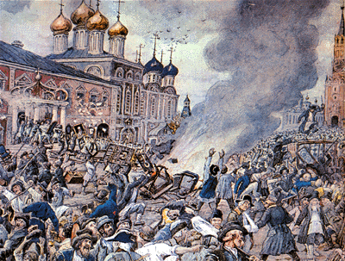
38
Предпосылки восстания Пугачёва
Восстание 1773–1775 гг. стало самым крупным за всю историю Российской империи. Но даже в период правления Екатерины II оно было не единственным. Узаконенный произвол помещиков толкал крестьян на борьбу. Бунтовали приписные крестьяне на мануфактурах и заводах, оторванные от дома и земли, существовавшие в рабских условиях. Волновалось казачество, лишённое самоуправления на Дону и Яике после восстания К. А. Булавина. Как и в петровские времена, государственная политика ущемляла интересы инородцев, которые населяли Поволжье и Урал. Счёт отдельным выступлениям недовольных групп населения шёл на сотни.
Были крупные волнения, среди них Чумной бунт 1771 г. в Москве, вызванный вспышкой чумы, пришедшей с Чёрного моря. По свидетельствам современников, за день в городе умирало до 1000 человек. Чтобы не допустить распространения болезни, власти запретили населению собираться на молебны у Боголюбской иконы Божьей Матери в Китай-городе.
Приказ огласил московский архиепископ Амвросий. Толпа, верившая в силу молитвы больше, чем в медицину, пришла в неистовство. Амвросия растерзали, мародёры разграбили несколько монастырей, бунтовщики бросились громить богатые дома. На подавление бунта Екатерина отправила Г. Г. Орлова, который помог ей прийти к власти. По официальным данным, около 100 бунтовщиков были убиты, а жертвами болезни стали от 50 до 100 тыс. человек.
Жёсткая политика в отношении крестьянства и казачества вызывала всё большее недовольство населения. Для мощного взрыва было достаточно искры, и ею стал казак-дезертир Емельян Иванович Пугачёв (1742–1775).
Рисунок 18 – «Чумной бунт». Э. Лисснер

Slide 40
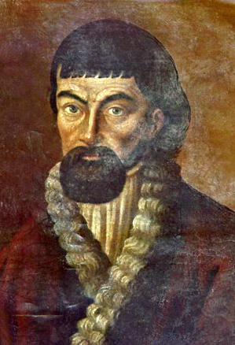
39
Ход восстания
В сентябре 1773 г. Пугачёв объявился на Яике (прежнее название р. Урал) и объявил себя чудом спасшимся императором Петром III. Он уверял, что царица свергла его и обманом заняла престол. Теперь «царь» хочет восстановить справедливость и просит казаков помочь ему. Взамен он обещал всем освобождение от крепостного права, всех податей и рекрутских наборов, передел земли в пользу крестьян и уничтожение дворян как класса, свободу вероисповедания и восстановление казачьего самоуправления. Казаки охотно верили ему, и в считаные дни Пугачёву удалось собрать целый отряд повстанцев.
Таким образом, участниками восстания стали притеснённые группы населения:
казаки;
работные люди;
крестьяне;
башкиры, калмыки, татары.
Восставшие отправились к Яицкому городку. По дороге «император» оглашал манифесты, жалуя новых соратников землями и другими дарами. Штурмовать Яицкий городок повстанцы не решились, ограничившись рядом небольших степных крепостей. Комендантов они убивали, а солдаты, как правило, переходили на сторону бунтовщиков. В октябре 1773 г. Пугачёв подошёл к Оренбургу. Его армия на тот момент насчитывала уже несколько десятков тысяч человек. Взять город приступом восставшие не могли, поэтому начали его осаду.
Рисунок 19 – «Подлинное изображение бунтовщика и обманщика Емельки Пугачёва». Неизвестный художник

Slide 41
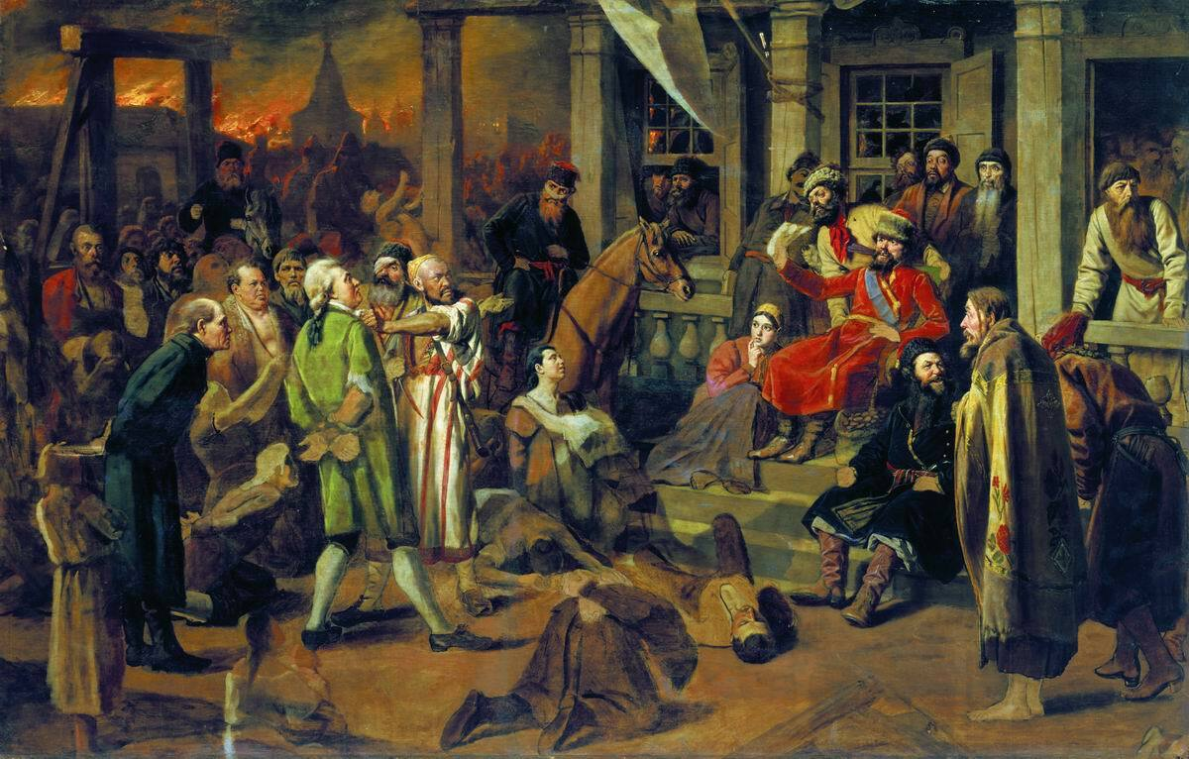
40
Ход восстания
На усмирение мятежников правительство послало войска в количестве 1,5 тыс. человек под командованием генерала В. А. Кара. Вместе с ним под Оренбург пришли отряды башкир, которыми руководил местный волостной старшина. Он вместе со своим сыном Салаватом Юлаевым (1754–1800) перешёл на сторону Пугачёва, а Кар был разгромлен. Зато подоспевший на место событий генерал-аншеф А. И. Бибиков (являвшийся также председателем Уложе́нной комиссии) с армией одержал несколько побед над пугачёвцами, и те отошли к Казани.
Добирались почти четыре месяца. В ряды повстанцев вливались новые участники (до 20 тыс. человек), они захватывали местные заводы, где пополняли свои запасы оружия. 12 июля 1774 г. началась битва за Казань.
Рисунок 20 – «Суд Пугачёва». Василий Перов

Slide 42
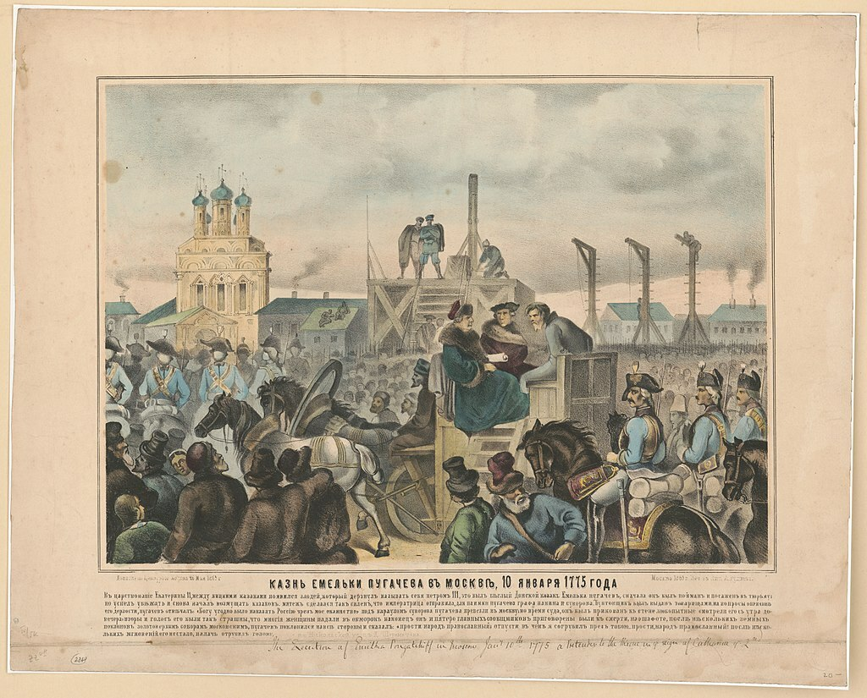
41
Ход восстания
Через четыре дня Пугачёву удалось взять город, но почти сразу пришлось уступить его подошедшим правительственным войскам под командованием генерала И. И. Михельсона. После Казани повстанцы планировали идти на Москву, но после сражения с Михельсоном в распоряжении Пугачёва осталось лишь несколько сотен солдат, поэтому они решили бежать на юг. Рассчитывая привлечь новых сторонников, 31 июля 1774 г. Пугачёв издал манифест об освобождении крестьян от крепостного права. Екатерина II была в панике: она велела подготовить к отплытию корабль, чтобы в любой момент бежать из России. Как писал А. С. Пушкин, бегство Пугачёва на юг было больше похоже на нашествие: в ряды его армии вливались сотни желающих изменить свою жизнь. По пути они брали крепости и города, в том числе Саранск, Пензу и Саратов, жестоко расправляясь с местными представителями привилегированных сословий. Они массово истребляли дворянские семьи, включая женщин и детей, и казнили чиновников всех уровней. В этих и соседних губерниях начались массовые восстания крестьян: они нападали на помещиков, жгли их имения, захватывали земли. Правительство жестоко карало попадавших в плен пугачёвцев: казнило, увечило, отправляло на каторгу.
В августе Пугачёв подошёл к Царицыну, но взять его не смог. 24 августа 1774 г. состоялось решающее сражение, в котором правительственные войска наголову разгромили повстанцев, в их отряде осталось всего 160 человек. На юг двигался генерал А. В. Суворов с очередной армией, но он так и не сразился с самим Пугачёвым: в сентябре местные зажиточные казаки схватили его и выдали властям. Они уже не верили в успех восстания, а потому надеялись этим поступком выслужить себе помилование. Пугачёва доставили в Москву. Следствие над ним длилось около трёх месяцев, после чего 10 января 1775 г. Пугачёва публично казнили на Болотной площади в Москве.
Однако восстание не закончилось. Ещё целый год в Поволжье, на Урале и на юге России продолжались народные волнения, которые подавлялись правительственными войсками.
Рисунок 20 – «Казнь Емельки Пугачёва в Москве». Литография

Slide 43
42
Итоги и последствия
Подсчитать количество жертв крестьянской войны 1773–1775 гг. нельзя даже приблизительно. Тысячи участников были казнены без суда и следствия. Виселицы с повстанцами устанавливали на плотах, а затем спускали по Волге для устрашения населения. Интересно, что лишь некоторые из казаков, выдавших Пугачёва, получили помилование: их оставили в живых, но отправили в пожизненную ссылку. Известен материальный ущерб от войны: заводы, разорённые пугачёвцами, понесли убыток в 1,1 млн рублей, что было огромной суммой: подушная подать с крестьянина составляла 1 рубль в год. Екатерина повелела стереть все напоминания о пугачёвском бунте: реку Яик переименовали в Урал, станицу Зимовейскую — в Потёмкинскую, семья Пугачёвых сменила фамилию на Сычёвых. Жена и дети Е. И. Пугачёва (во время «царствования» он женился на яицкой казачке) были заточены в крепость, где провели остаток жизни. Последняя дочь Пугачёва умерла в 30-е гг. XIX в.
Реакцией Екатерины II на пугачёвское восстание стало проведение губернской реформы 1775 г. (см. статью «Внутренняя политика Екатерины II»). Она считала, что для предотвращения крестьянских волнений нужно усилить власть на местах. О необходимости улучшить жизнь крестьян, народов Поволжья, казаков и работных людей никто не задумывался. Также в 1775 г. была ликвидирована Запорожская Сечь, а через восемь лет после этого на Украине было введено крепостное право. Восстание повлияло на исход русско-турецкой войны 1769–1774 гг., когда Россия добилась преимущества над Турцией, но не смогла закрепить его, так как в тылу уже разгорелась крестьянская война. Пришлось довольствоваться половинчатым Кючук-Кайнарджийским мирным договором.
Несмотря на невиданный масштаб и кровавость восстания, бунтовщиками, как и прежде, двигала наивная вера в «доброго царя», в роли которого на этот раз выступал самозванец. Пугачёв сумел увлечь за собой десятки тысяч людей, но не смог предложить им внятной программы действий. У крепостных не было боевого опыта, поэтому они не могли взять штурмом город даже при значительном численном перевесе. При угрозе поражения они разбегались и тысячами попадали в плен. В результате восстание превратилось в бессмысленную бойню. Его размах продемонстрировал степень отчаяния народа, доведённого несправедливой политикой правительства до того состояния, когда простым людям уже было нечего терять.

Slide 44
43
Хронология «раскрепощения» дворян
За несколько месяцев своего правления Пётр III успел издать множество указов, важнейшим из которых был «Манифест о вольности дворянства» 1762 г., освобождавший это сословие от обязательной службы. Так в империи, созданной Петром I, появился привилегированный класс, не обязанный трудиться на благо государства. Придя к власти, Екатерина II подтвердила этот указ. Она щедро одаривала дворян землями и крепостными крестьянами.
В 1785 г. императрица издала Жалованную грамоту дворянству, которая ещё более расширила права дворян. Они освобождались от телесных наказаний, их имущественные права становились неприкосновенными, они получили право свободного выезда за границу. Теперь дворяне обладали исключительным правом на владение крепостными крестьянами. Им дозволялось передавать по наследству свои имения любым наследникам. Подушную подать дворяне больше не платили. Для них существовал отдельный суд (об устройстве судебной системы см. статью «Внутренняя политика Екатерины II»). Дворяне могли основывать на своих землях промышленные предприятия, добывать полезные ископаемые, используя труд крепостных крестьян. Единственным ограничением был запрет на розничную продажу производимых товаров — такая привилегия была только у купцов. Однако возможностью заняться предпринимательством с даровой рабочей силой воспользовались немногие. Большинство дворян предпочитали получать доход за счёт обложения крестьян податями, тратя его на обустройство имений, путешествия и другие развлечения.
Лишить звания дворянина могли только Сенат и лично императрица. Утвердить ему смертный приговор также могла лишь она.

Slide 45
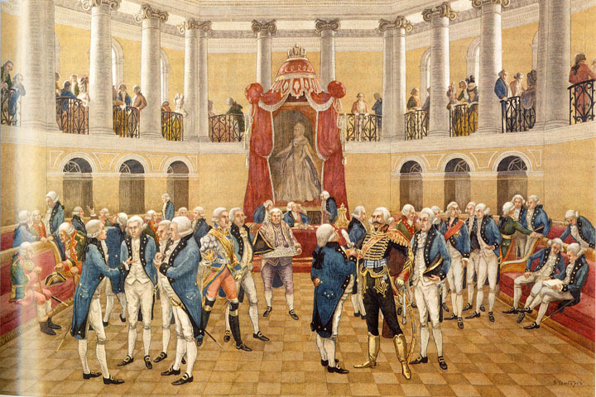
44
Хронология «раскрепощения» дворян
Сколькими душами мог владеть один дворянин? В екатерининские времена богатым считался дворянин, которому принадлежало не менее 1000 душ, то есть крестьян мужского пола (женщины были не в счёт), знатным человеком со средним достатком — от 100 до 500 крестьян. Но это были сливки общества, а большинство дворян владели не более чем 100 душами. Бедным считался дворянин, которому принадлежало от 1 до 20 крестьян.
Жалованная грамота дворянству установила порядок дворянского самоуправления. Отныне в каждом уезде и в каждой губернии учреждались дворянские общества. Во главе его стоял предводитель дворянства, избираемый на губернском съезде. Там же выбирались представители местной администрации: капитан-исправник, заседатели нижнего и верхнего земского суда, который судил мещан. На собраниях, которые проводились раз в три года, обсуждались нужды уезда (губернии), составлялись прошения высшим должностным лицам, проводились сборы средств. Для проведения собраний в центре каждого города построили специальное здание, в котором проводились не только официальные мероприятия, но и балы, спектакли, званые обеды.
Рисунок 21 – «Дворянское собрание времён Екатерины II». В. Я. Чемберс

Slide 46
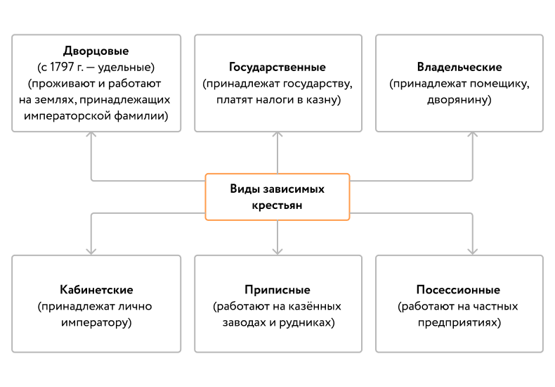
45
Усиление крепостного гнёта
Во второй половине XVIII в. крестьяне составляли 90% населения страны. Из них 30% находились за чертой бедности, 20% считались зажиточными, а остальные 50% имели средний доход по меркам того времени. Всего в стране было около 10 млн крестьян, из них половина принадлежала помещикам. Они проживали в основном в центральных губерниях, в Поволжье, на юге и юго-востоке империи. На севере, на Урале и в Сибири почти не было помещиков, а значит, местные крестьяне считались государственными: платили налог в казну.

Slide 47
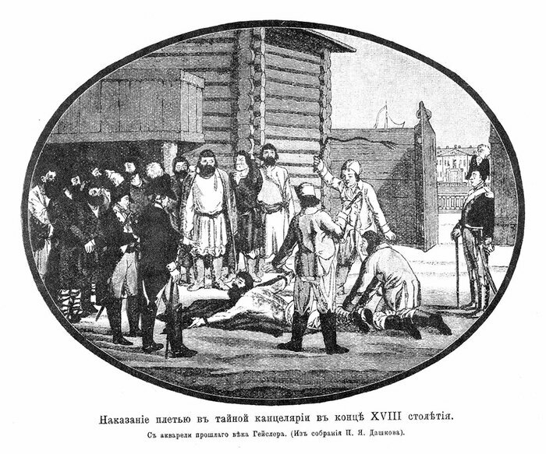
46
Усиление крепостного гнёта
Помещик свою землю делил на две части. На одной были его личные угодья — пашня, хлеб, огород, — другую он отдавал для обработки крестьянам. Распределением земли ведала крестьянская община, которая выделяла участки семьям в зависимости от количества душ мужского пола или едоков. Помещик мог вмешиваться в это распределение, но обычно связующим звеном между барином и крепостными был приказчик, который занимался всеми хозяйственными делами. С приказчиком общались не все крестьяне, а только староста общины, избиравшийся на сельском сходе.
Рисунок 21 – Телесные наказания крестьян

Slide 48
47
Усиление крепостного гнёта
Помещик мог бесплатно привлечь крестьянина к работе на своём производстве — вотчинной мануфактуре. Иногда землевладельцу было выгоднее отпустить крестьянина на заработки, чтобы получить с него оброк деньгами.
Закон не устанавливал для помещиков почти никаких ограничений в отношении крестьян. Помещик мог вершить над крепостным суд, выносить по своему усмотрению приговор и приводить его в исполнение. К крестьянам применялись телесные наказания, но калечить и убивать их было запрещено. Но даже если доходило до убийства, помещик обычно не нёс за это наказания.
С 1765 г. помещики получили право ссылать крестьян на каторгу. При этом с 1767 г. жалоба крепостного на помещика приравнена к уголовному преступлению.
Почему императрица, проповедовавшая идеи Просвещения, способствовала усилению крепостного права? В мировоззрении дворянина XVIII в. крестьяне не были людьми, способными о себе позаботиться, их воспринимали как детей. Поэтому и свобода им была не нужна. Екатерина II призывала помещиков заботиться о крепостных, не допускать жестокости по отношению к ним и считала, что этого достаточно. При императрице крепостное право распространялось и на новые территории: в 1783 г. оно было введено на Украине.

Slide 49
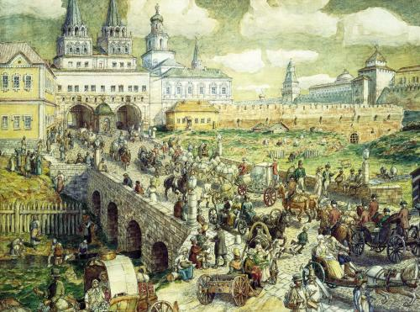
48
Появление «среднего состояния»
В 1785 г. также была опубликована Жалованная грамота городам. Она закрепляла право собственности на имущество для жителей городов и подтверждала их право на занятия предпринимательством и торговлей. Жители городов были поделены на два сословия — купечество и мещанство, а также на шесть разрядов:
именитые граждане — учёные, художники, банкиры, судовладельцы, чиновники на выборных должностях;
обыватели — владельцы недвижимости (дворяне);
цеховые ремесленники;
купцы трёх гильдий;
посадские люди — ремесленники и прочие;
иностранцы и иногородние.
Вводились элементы самоуправления: шестигласная городская дума, во главе которой находился городской голова. Деятельность думы контролировал городничий и губернатор, а полномочия её были невелики: благоустройство, торговля, организация мероприятий. Члены городской думы избирались местным населением. Право голоса было у мужчин в возрасте от 25 лет с годовым доходом не менее 50 рублей. Все горожане, кроме купцов, обязаны были платить подушную подать.
Рисунок 22 – «Уличное движение на Воскресенском мосту в XVIII в.» А. М. Васнецов

Slide 50
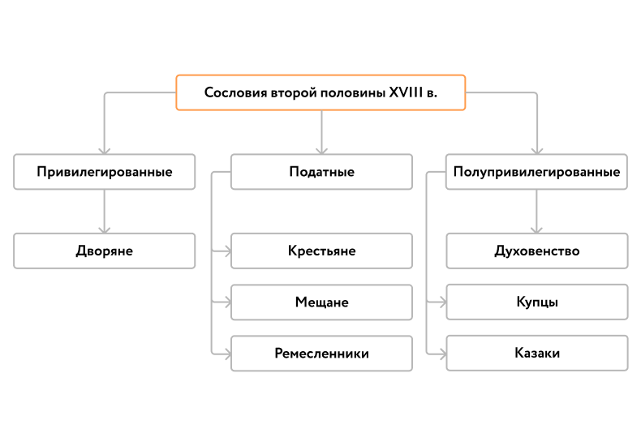
49
Появление «среднего состояния»
Городские реформы Екатерины II были направлены на создание буржуазии — класса общества, являющегося собственником орудий и средств производства и живущего доходом, получаемого за счёт использования наёмного труда.

Slide 51
50
Внешняя политика первой половины XVIII века
Основные цели и направления внешней политики 18 века взяли своё начало с правления Петра I. Он стремился превратить Россию в великую европейскую державу, которая была бы первоклассной в военной сфере, обладая выходами к Черному и Балтийскому морям.
Попытки закрепиться на Черноморском побережье оказались в итоге безуспешными – в 1696 году овладев крепостью Азов, которая превратилась в плацдарм для дальнейшего продвижения, Петр вынужден был уступить как Азов, так и Таганрог. Кроме того, пришлось сжечь азовский флот. Но после победы в Северной войне, Россия и Швеция подписали Ништадтский мирный договор. Это привело к выполнению к одной из главных внешнеполитических задач России – прямой выход к Балтийскому морю и становление страны одним из ключевых участников европейской политики.

Slide 52
51
Внешняя политика первой половины XVIII века
Также Россия участвовала в Каспийском походе (1722), в войне за “польское наследство” (1733-1735) и за “австрийское наследство” (1740-1748), в Семилетней войне (1756-1761). Она смогла одержать ряд блестящих побед при Грос-Егерсдорфе (1757), Кенигсберг (1758) и Кунерсдорфе (1759). Однако в 1761 г. Россия неожиданно вышла из войны, так как новый император Петр III попытался переориентировать внешнюю политику на союз с Пруссией
Кроме того, сам Петр I в целях укрепить политическое положение страны и узнать о расстановке сил в мире отправился в долгосрочное путешествие по Европе, где завязывались нужные для страны знакомства, налаживались полезные связи с западными государствами. Император осваивал для себя новые навыки и достижения иностранцев кораблестроении и военном деле, изучал стиль жизни Европы в целом.

Slide 53
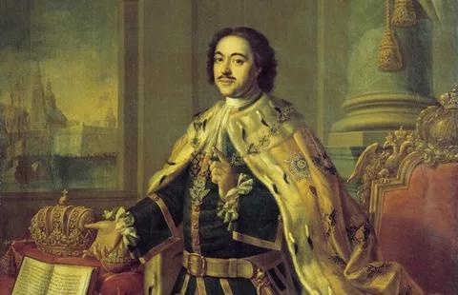
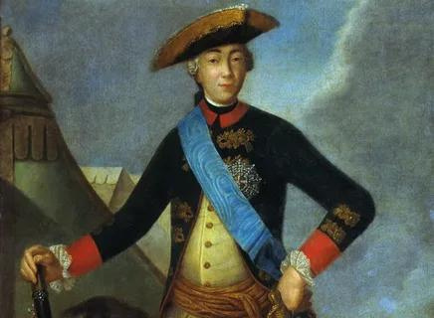
52
Внешняя политика первой половины XVIII века
Рисунок 23 – Пётр I
Рисунок 24 – Пётр III

Slide 54
53
Итоги внешней политики первой половины XVIII века
Основной задачей внешней политики России петровского времени была борьба за выход к морям, к заполучению широких торговых путей. Данная необходимость и практическая реализация являлась огромной исторической заслугой Петра Великого.
Утверждение России на берегах Балтийского моря создало благоприятные предпосылки для развития экономических, культурных, политических связей с передовыми странами Западной Европы. Также большим достижением было усиление роли России в международных отношениях и закрепления за ней ранга великой державы после военного разгрома Швеции.
Каспийские походы предотвратили прорыв турок к Каспийскому морю и укрепили позицию России на Северном Кавказе. Также был большой толчок к развитию политических и торговых связей с Китаем.

Slide 55
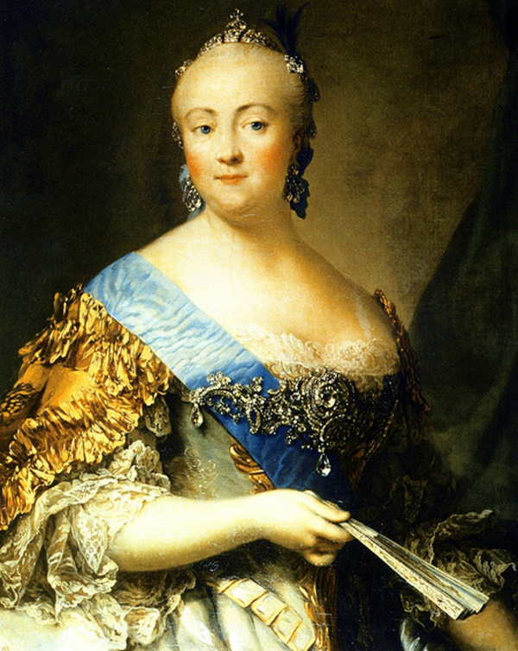
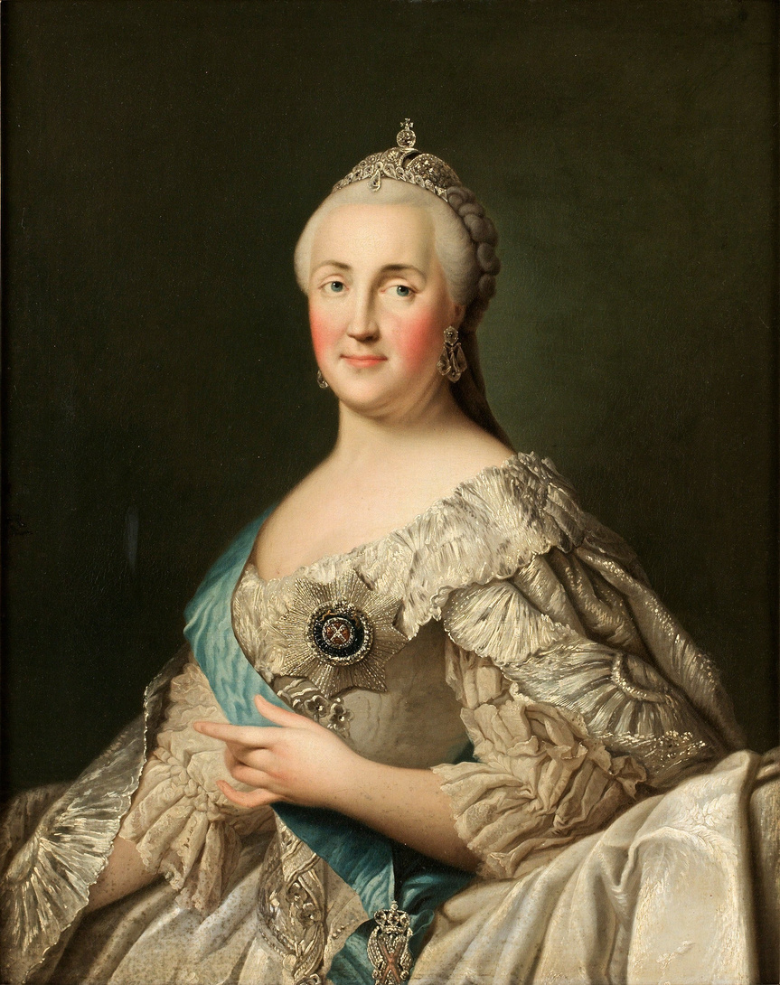
54
Внешняя политика второй половины XVIII века
Второй период XVIII века связан с правление Елизаветы Петровны и Екатерины II. Основными направлениями политики были освоение новых земель и утверждение границ страны. Сильнейшие страны старались расширить свои владения и увеличить свой авторитет в мире. Но Россия вовремя начала вести свою захватническую политику.
Рисунок 24 – Елизавета Петровна
Рисунок 25 – Екатерина II

Slide 56
55
Внешняя политика второй половины XVIII века
Блестящие победы были одержаны русской армией при Ларге и Кагуле в 1770 году (генерал П.А.Румянцев) и флотом в Чесменском сражении в 1770 году (адмиралы Г.А.Спиридов и В.Грейг). В 1774 году был подписан Кючук-Кайнарджийский мирный договор, из-за чего Россия получила земли между Днепром и Южным Бугом, крепости Азов, Керчь, добилась права свободного плавания торговых судов по Черному морю и проливам Босфор и Дарданеллы, Крым стал независим от Турции, который был включен в состав России в 1783 году.
В 1787-1791 гг. была начата Турцией Русско-турецкая война. Она требовала вернуть Крым и другие земли. Но и тут страна добилась новых успехов. Взяли Очаков войсками Г.А.Потемкина (1788), победы А.В,Суворова при Фокшанах и реке Рымник (1789), а также взятие Измаила (1790). Уничтожение турецкого флота адмиралом Ушаковым в сражниях при Синопе, Самсуне и др. (1790-1791) дали России Крым и Очаков, передвинули ее восточные границы с Буга на Днестр и окончательно утвердили ее на Черном море.

Slide 57
56
Итоги внешней политики второй половины XVIII века
Внешняя политика Екатерины Великой привела к значительному росту территорий России. В ее состав вошли Правобережная Украина и Белоруссия после раздела Польши, Северное Причерноморье, Южная Прибалтика, а также множество других территорий на Дальнем Востоке. Русской императрице присягали жители греческих островов и Северного Кавказа. Население увеличилось с 22 до 36 млн.человек. Русский флот открыл для себя новые просторы Средиземного моря, Тихого и Атлантического океанов. Правда это стоило огромных материальных и людских потерь.

Slide 58
57
Заключение
На короткий период времени Россия и Западная Европа сошлись, разница во времени и пространстве уменьшилась. После смерти Екатерины их пути вновь разошлись. И хотя разделение между гражданской и военной сферами сохранялось, Павел, а затем и Александр вернули превосходство военной сферы над гражданской. В XIX в. Россия и Запад расходились все более, ее темпы развития замедлялись, тогда как в Европе ускорялись, пока не образовалось то отставание, которое выявила Крымская война. Тогда, вспоминая екатерининское царствование, историки оглядывались на него как на время, когда деспотизм превратился в монархию, и люди повиновались из чувства чести, а не страха.

Slide 59
Список используемых источников
58
Анисимов Е. В., Эйдельман Н. Я. В борьбе за власть // Страницы политической истории России XVIII в. - М., 1988.
URL: https://www.rulit.me/books/v-borbe-za-vlast-stranicy-politicheskoj-istorii-rossii-xviii-veka-download-478673.html
(Дата обращения: 30.11.2022)
Анисимов Е.В., Каменский А. Б. Россия в XVIII - первой половине XIX вв. - М., 1994.
URL: https://rusneb.ru/catalog/000207_000017_RU___%D0%A0%D0%93%D0%94%D0%91___EK___17729/
(Дата обращения: 30.11.2022)
Беспятых Ю.Н. Петербург Петра I в иностранных описаниях. Л., 1991.
URL: https://vk.com/wall-104996798_718
(Дата обращения: 30.11.2022)
Брикнер А, Г. История Екатерины П. - М., 1991.
URL: https://runivers.ru/lib/book4358/
(Дата обращения: 30.11.2022)
5 Князьков С. Очерки из истории Петра Великого и его времени. М., 1990.
URL: https://rusneb.ru/catalog/000199_000009_003758652/
(Дата обращения: 30.11.2022)
Мавродин В. В. Классовая борьба и общественно-политическая мысль в России в XVIII в. (1773-1790-е гг.). - М., 1975.
URL: https://rusneb.ru/catalog/010003_000061_5c4e83834a7461afc2a09894fd56aadd/
(Дата обращения: 30.11.2022)
Чечулин Н.Д. Внешняя политика России в начале царствования императрицы Екатерины II. 1762—1774. — СПб., 1896.
URL: https://runivers.ru/lib/book19510/578339/
(Дата обращения: 30.11.2022)

Slide 60
БЛАГОДАРИМ ЗА ВНИМАНИЕ!

